Slide 1
JS 基础
黄小桐

Slide 2
由来
由 Brendan Eich 于 1995 年创造
ECMAScript 为其语言标准
ES5 于 2009 年发布
ES6 (es2015) 于 2015 年发布

Slide 3
JavaScript 引擎
解释和执⾏ JS 代码的虚拟机
V8 by Google used in Chrome、Node.js
Chakra by Microsoft in Edge
SpiderMonkey by Mozilla used in Firefox
JavaScriptCore by Apple used in Safari

Slide 4
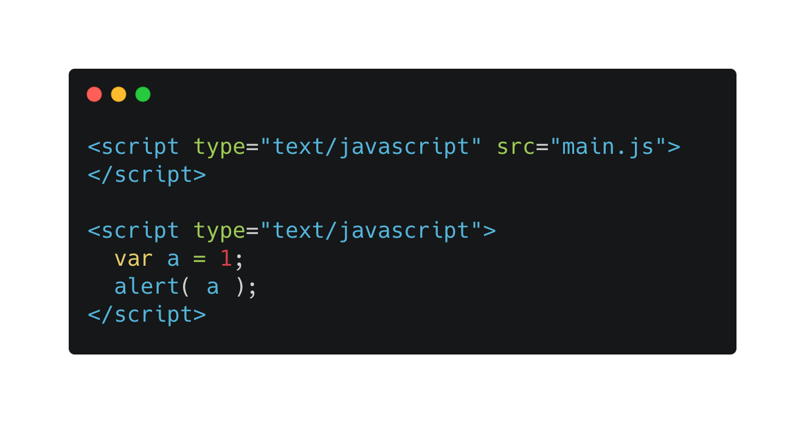
运行 JavaScript
1. 通过 script 标签链接一个 js ⽂文件 (通常情况下在⻚面底部)
2. 直接在 script 标签里写 js 代码

Slide 5
数据类型
Null
Undefined
Bool
Number
String
Symbol
BigInt
Array
Function
Date
RegExp
Error

Slide 6
数据类型
Null
- 值： null
Undefined
- 值：undefined
- 未赋值的变量是 undefined
Boolean
- 值：true 和 false
Number
- 不区分整数值和浮点数值，所有的数均为浮点数表示
- 0.1 + 0.2 == 0.3 ?

Slide 7
数据类型
Boolean 转换规则
0 '' null undefined NaN false 为 false
其他都是 true

Slide 8
数据类型
Number 内置对象 Math
Math.sin(3.5)
const d = Math.PI * 3
NaN: not a number
- parseInt('a') => NaN
- NaN !== NaN

Slide 9
数据类型
parseInt(string, radix) 将字符串转化为整形
逐个解析字符串中的字符，直到遇到一个无法被解析为数字的字符
Radix 默认是 10 进制，调用这个函数时，最好写上具体的 radix 值
不传 radix 时：
Radix = 16 when the string starts with 0x or 0X
Radix = 8 or 10 when the string starts with 0 Else radix is 10

Slide 10
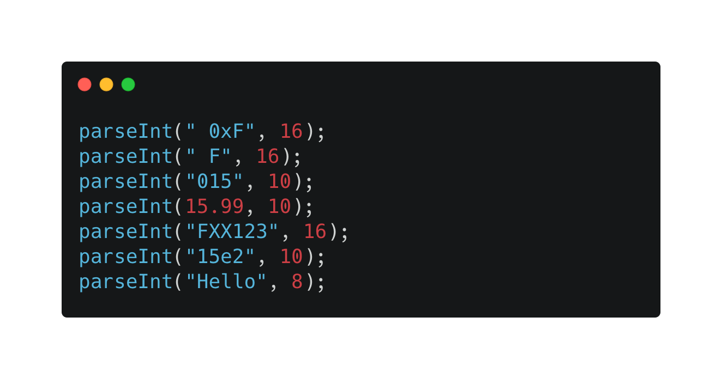
数据类型

Slide 11
数据类型
获取数据类型
typeof
Object.prototype.toString.call
有什么区别？

